Slide 2
Тема 2: Класи та структури
МІНІСТЕРСТВО ОСВІТИ І НАУКИ УКРАЇНИ
ЛЬВІВСЬКИЙ НАЦІОНАЛЬНИЙ УНІВЕРСИТЕТ ІМЕНІ ІВАНА ФРАНКА
Факультет прикладної математики та інформатики
(повне найменування назва факультету)
Кафедра дискретного аналізу та інтелектуальних систем
(повна назва кафедри)
Львів – 2026

Slide 3
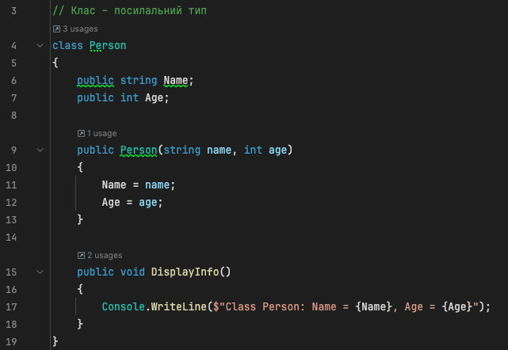
Класи
Notes:
Клас це користувацький тип даних, який використовується для створення складних конструкцій.
Клас (class) – посилальний тип, створює об’єкти у купі (heap).
Класи підтримують наслідування, структури – ні.

Slide 4
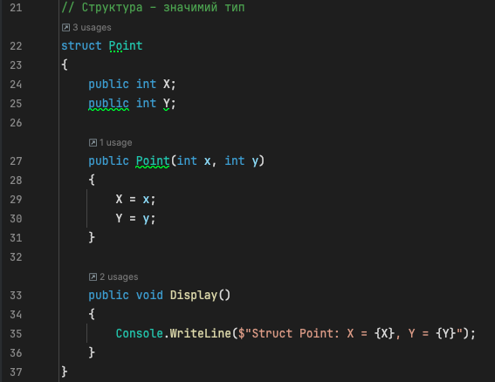
Структури
Notes:
Структури зазвичай використовують для легких об’єктів (точки, кольори, розміри).
Структура (struct) – значимий тип, зберігається у стеку (stack).

Slide 5
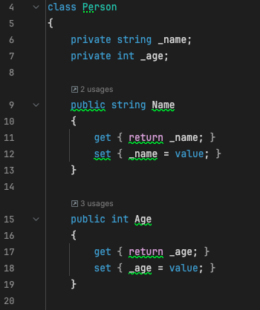
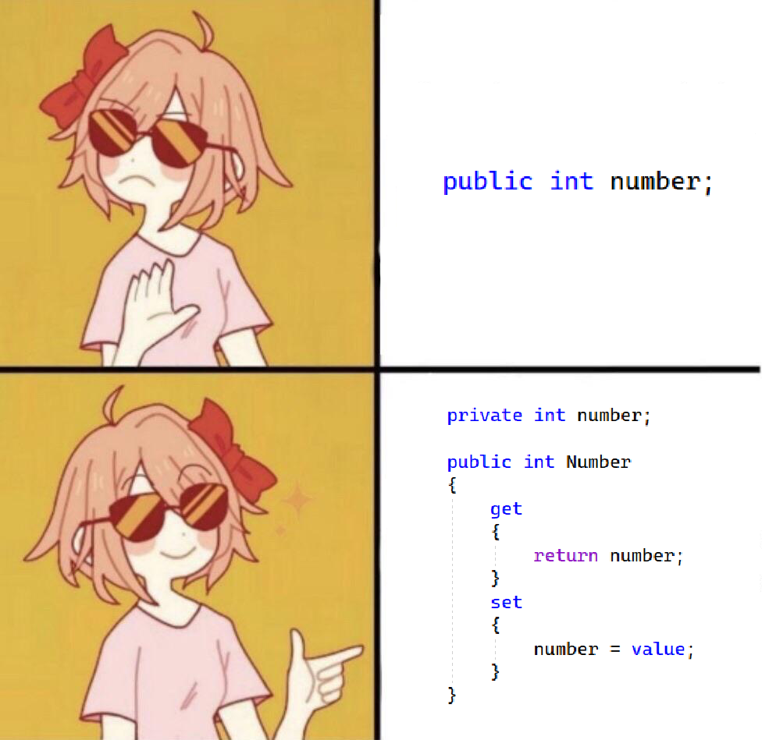
Поля і властивості класів
Notes:
Властивості це поля класів, їх використовують для наповнення класу даними і для зберігання інформації

Slide 6
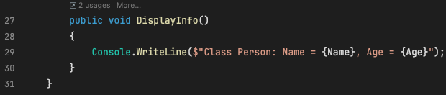
Методи класів
Notes:
Метод – функція, що визначає поведінку об’єкта.
Методи можуть мати:
Параметри
Повертаємої значення
Перевантаження (overloading)

Slide 7
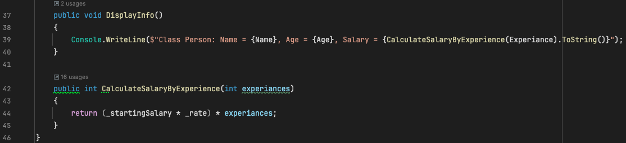
Передавання аргументів методам
Notes:
Статичні члени класу належать самому класу, а не його об'єктам, і доступні без створення об'єктів класу.

Slide 8
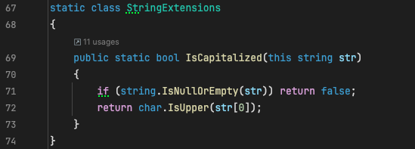

Статичні класи
Notes:
Статичний клас може містити тільки статичні члени і не може бути створений екземпляр цього класу.

Slide 9
Методи розширення
Notes:
Методи розширення дозволяють додавати нові методи до існуючих класів без зміни їх вихідного коду.

Slide 10
Питання?

Slide 11
Дякую за увагу

